Slide 1

SISTEMAS DE BASES DE DATOS 2
SISTEMAS DISTRIBUIDOS
SEMANA 5

Slide 2

SISTEMAS DE BASES DE DATOS 2
SISTEMA DISTRIBUIDO
Es un conjunto de computadoras independientes que se presentan ante los usuarios como un sistema unificado y coherente. Estas máquinas cooperan entre sí para lograr un objetivo común, comunicándose a través de una red.
Ejemplo:
Google Search funciona sobre miles de nodos en centros de datos distribuidos globalmente, ofreciendo un servicio consistente, tolerante a fallos y de baja latencia

Slide 3



SISTEMAS DE BASES DE DATOS 2
SISTEMA DISTRIBUIDO
CARACTERÍSTICAS CLAVE
Transparencia:
  Transparencia de acceso: el usuario no necesita saber dónde reside el recurso.
  Transparencia de ubicación: acceso a recursos sin conocer su ubicación física.
  Transparencia de replicación: el sistema puede replicar datos sin que el usuario lo perciba.
Escalabilidad:
  Soporta crecimiento horizontal (más nodos) sin degradar el rendimiento significativamente.
Tolerancia a fallos:
  El sistema continúa funcionando (aunque de forma degradada) incluso si una parte falla.
Concurrencia:
  Múltiples procesos pueden ejecutarse simultáneamente sin interferencia crítica.
Heterogeneidad:
  Capacidad de operar sobre plataformas de hardware y software distintas

Slide 4
SISTEMAS DE BASES DE DATOS 2
TIPOS DE ARQUITECTURA DISTRIBUIDA

Slide 5

SISTEMAS DE BASES DE DATOS 2
CLIENTE-SERVIDOR
Descripción
Un nodo (cliente) solicita servicios y otro nodo (servidor) los proporciona.
  Centralización del control.
  Arquitectura común en web, bases de datos, correo electrónico
Características
  Punto único de fallo (single point of failure).
  Limitada escalabilidad sin replicación o balanceo.
Desventajas

Slide 6

SISTEMAS DE BASES DE DATOS 2
PEER-TO-PEER
(P2P)
Todos los nodos actúan como cliente y servidor simultáneamente
Descripción
  Descentralización total o parcial.
  Escalabilidad alta.
  Tolerancia a fallos mejorada.
Características
BitTorrent, donde usuarios comparten y descargan archivos desde otros usuarios, no desde un servidor central.
Ejemplo real

Slide 7


SISTEMAS DE BASES DE DATOS 2
Escalabilidad
Disponibilidad
Ubicuidad
VENTAJAS
Al distribuir la carga, los fallos de un nodo no afectan el sistema completo
Posibilidad de tener recursos cerca del usuario final
Fácilmente ampliables con nuevos nodos

Slide 8
SISTEMAS DE BASES DE DATOS 2
Complejidad
Consistencia de datos
Latencia
DESAFÍOS
Requiere control de concurrencia, sincronización, seguridad, etc.
Dificultad para mantener datos coherentes sin sacrificar disponibilidad
La comunicación entre nodos añade retardo

Slide 9
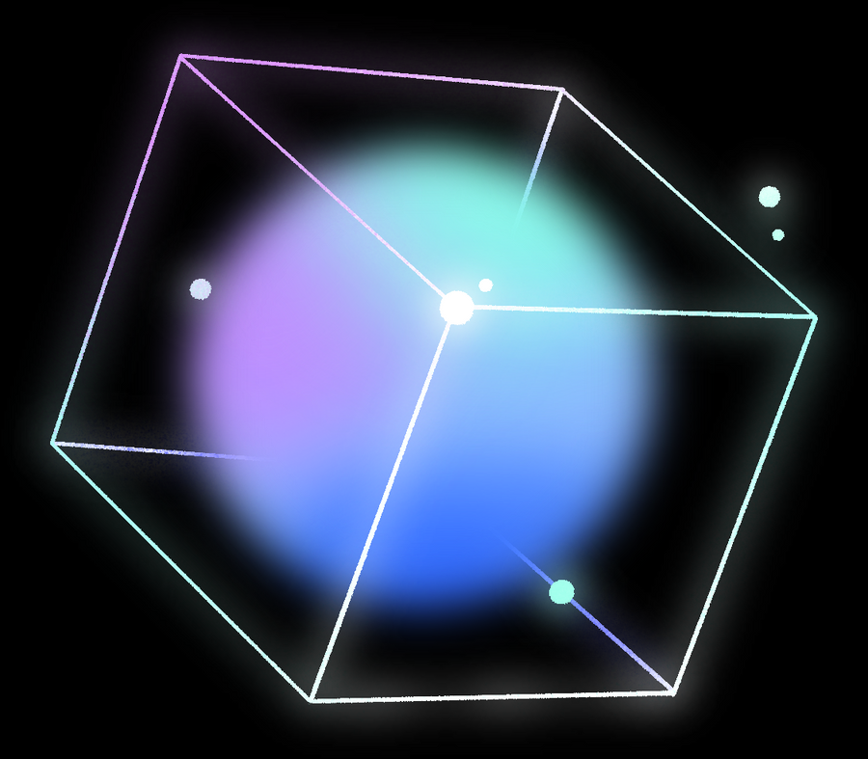
SISTEMAS DE BASES DE DATOS 2
MODELOS DE CONSISTENCIA
La consistencia define cómo las actualizaciones de datos se ven reflejadas en todos los nodos
Cada lectura devuelve el valor más reciente. Ejemplo: bases de datos tradicionales (PostgreSQL).
Consistencia fuerte
Consistencia eventual
Los nodos convergerán hacia el mismo valor con el tiempo. Ejemplo: Amazon DynamoDB.
Si una operación depende de otra, esta relación debe respetarse en la propagación
Consistencia causal
Consistencia secuencial
Todas las operaciones aparecen en el mismo orden, aunque no estrictamente actualizadas

Slide 10


SISTEMAS DE BASES DE DATOS 2
ALGORITMOS DE CONSENSO
En un sistema distribuido, no hay una memoria compartida ni un reloj global.
Por eso, cuando múltiples nodos deben tomar una decisión común (por ejemplo, quién es el líder, cuál es el valor actual de una clave, o cómo ejecutar una transacción), necesitan un mecanismo de consenso que garantice que todos tengan la misma “versión de la verdad”

Slide 11
SISTEMAS DE BASES DE DATOS 2
ALGORITMOS DE CONSENSO
El consenso distribuido busca que múltiples nodos acuerden un único valor, aún con fallos o mensajes retrasados.
Muy robusto pero difícil de implementar. Garantiza seguridad ante fallos bizantinos no arbitrarios
Paxos
Más comprensible. Divide el consenso en: líder elección, replicación de logs, y seguridad del término
Raft
Byzantine Fault Tolerance
Capaz de tolerar nodos maliciosos (como en blockchain)

Slide 12
SISTEMAS DE BASES DE DATOS 2
PAXOS
Paxos es el algoritmo de consenso más antiguo y formalmente probado. Diseñado por Leslie Lamport, garantiza que múltiples procesos puedan decidir un mismo valor de forma segura, aún en presencia de fallos de red o nodos.
Ventajas:
  Altamente resistente a fallos (mientras haya mayoría disponible).
  Garantiza seguridad y consistencia incluso bajo condiciones adversas.
  Base teórica sólida; muchos algoritmos derivados lo usan (e.g., Zab, Multi-Paxos).
Conceptos clave:
  Tiene roles como proposer, acceptor y learner.
  Necesita múltiples fases de votación para lograr consenso.
  Puede extenderse a Multi-Paxos para múltiples decisiones en secuencia.
Desventajas:
  Es complejo de entender y difícil de implementar correctamente.
  Mayor latencia que Raft.

Slide 13
SISTEMAS DE BASES DE DATOS 2
RAFT
Raft es un algoritmo de consenso diseñado para ser entendible, práctico y seguro. Divide el consenso en tareas simples: elección de líder, replicación de logs y seguridad de los datos.
Ventajas:
  Más fácil de implementar y razonar que Paxos.
  Proporciona consistencia fuerte.
  Divide el sistema en líder y seguidores para simplificar decisiones.
  Bien documentado, con implementaciones robustas
Conceptos clave:
  Los líderes manejan todas las operaciones escritas.
  El consenso se logra cuando una mayoría replica una entrada.
  Usa periodos de tiempo llamados términos.
Conceptos clave:
  Tiene roles como proposer, acceptor y learner.
  Necesita múltiples fases de votación para lograr consenso.
  Puede extenderse a Multi-Paxos para múltiples decisiones en secuencia

Slide 14
SISTEMAS DE BASES DE DATOS 2
BYZANTINE FAULT TOLERANCE
Un algoritmo BFT permite lograr consenso aun cuando algunos nodos se comportan de manera maliciosa o arbitraria (fallos bizantinos). Esto va más allá de los fallos “honestos” que Raft y Paxos manejan
Ventajas:
  Seguridad frente a fallos intencionados (hacks, corrupción, nodos maliciosos).
  Imprescindible para sistemas sin confianza entre nodos (blockchain).
  Proporciona alta integridad en ambientes críticos.
Conceptos clave:
  Generalmente requiere al menos 3f + 1 nodos para tolerar f nodos maliciosos.
  Usa múltiples fases de confirmación (pre-prepare, prepare, commit).
  Alto volumen de mensajes entre nodos
Desventajas:
  Mala escalabilidad para sistemas con muchos nodos.
  Complejidad computacional y de red mayor que Raft o Paxos.

Slide 15

SISTEMAS DE BASES DE DATOS 2
Tipos de fallos comunes
  Fallo de nodo: el hardware deja de responder.
  Fallo de red: interrupciones o alta latencia.
  Fallo de software: bugs, errores lógicos.
  Fallo bizantino: comportamiento arbitrario o malicioso.
GESTIÓN DE FALLOS

Slide 16
SISTEMAS DE BASES DE DATOS 2
Técnicas de manejo
  Heartbeat y detección de fallos: Los nodos envían señales periódicas para confirmar su disponibilidad.
  Replicación: Copiar datos en múltiples nodos para mejorar disponibilidad. Ejemplo: HDFS en Hadoop.
  Reintentos y timeouts: Políticas de reintento inteligente, con "backoff exponencial".
  Leader election: Redis Sentinel elige un nuevo líder si el nodo maestro cae.
  Logs de eventos y replay: Kafka permite reproducir eventos para restaurar estado.
GESTIÓN DE FALLOS

Slide 17
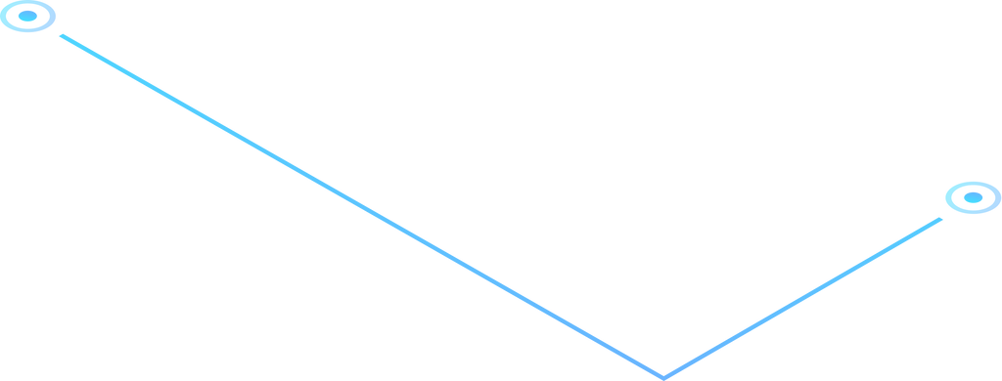
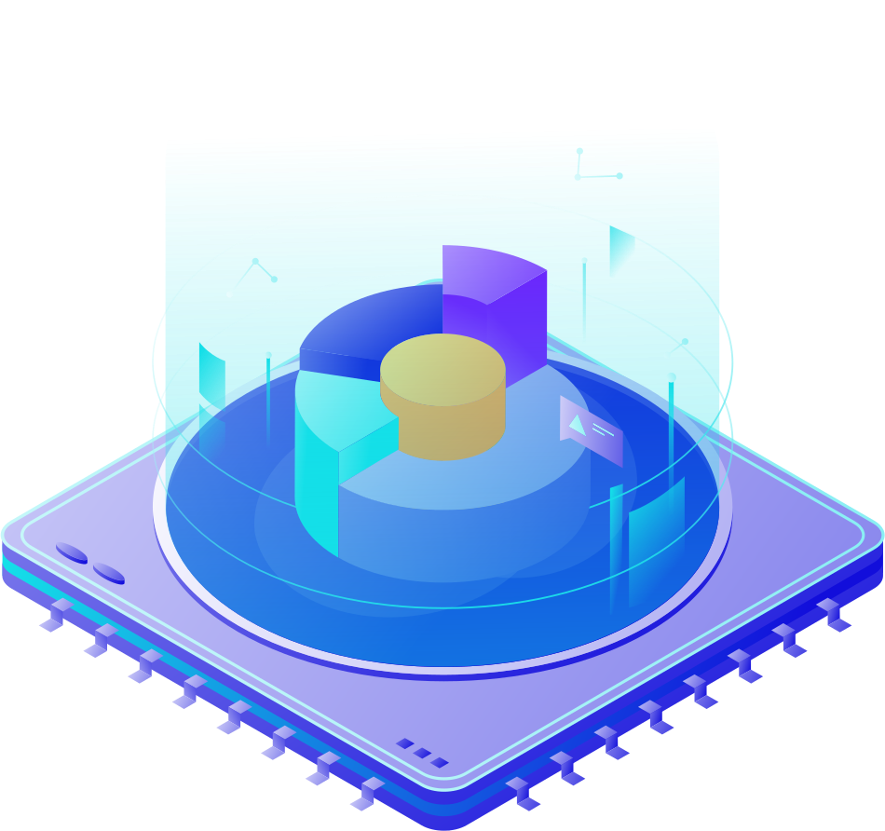
SISTEMAS DE BASES DE DATOS 2
CockroachDB es una base de datos SQL distribuida, transaccional, replicada y tolerante a fallos, diseñada para operar en clústeres de múltiples nodos y ubicaciones geográficas.
Fue creada por ex-ingenieros de Google con el objetivo de llevar al mundo abierto muchas de las propiedades de Spanner, la base de datos global de Google.
COCKROACHDB

Slide 18
SISTEMAS DE BASES DE DATOS 2
CARACTERÍSTICAS CLAVE
Compatibilidad SQL
Distribución y replicación automática
  Usa lenguaje SQL estándar, muy similar a PostgreSQL.
  Soporta JOIN, INDEX, ACID, funciones agregadas, vistas, JSONB, etc.
  Compatible con drivers de PostgreSQL.
  Distribuye automáticamente rangos (fragmentos del conjunto de datos) entre nodos del clúster.
  Cada rango tiene 3 o más réplicas en nodos distintos.
  Cada rango tiene un leaseholder (líder Raft) que responde a lecturas/escrituras.
Consenso con Raft
Alta disponibilidad
  CockroachDB usa el algoritmo Raft para:
    Elegir líderes (leaseholders)
    Replicar datos de forma consistente
    Garantizar consenso y recuperación ante fallos
  Si un nodo falla, otros continúan procesando datos gracias a la replicación.
  No requiere reinicios manuales ni recuperación de backups.
  Soporta rebalanceo automático de carga y datos.

Slide 19
SISTEMAS DE BASES DE DATOS 2
CARACTERÍSTICAS CLAVE
Transacciones distribuidas
Escalabilidad horizontal
  Soporta transacciones ACID incluso a través de múltiples nodos.
  Usa un timestamp-based MVCC (Multiversion Concurrency Control).
  Implementa un hybrid logical clock (HLC) para orden temporal distribuido.
  Puedes agregar nodos fácilmente, y el sistema redistribuye los datos sin tiempo de inactividad.
  Escala tanto en lectura como en escritura, sin perder coherencia.
Operación geodistribuida
Herramientas de monitoreo
  UI Web integrada en http://localhost:8080
  Puedes ver:
    Nodos activos
    Replicación de rangos
    Líderes Raft
    Estadísticas de queries
    Tiempos de respuesta y carga
  Permite clústeres con nodos en diferentes regiones o países.
  Puedes definir zonas de prioridad (data locality) por tabla o por rango.

Slide 20

SISTEMAS DE BASES DE DATOS 2
GRACIAS

